Slide 1
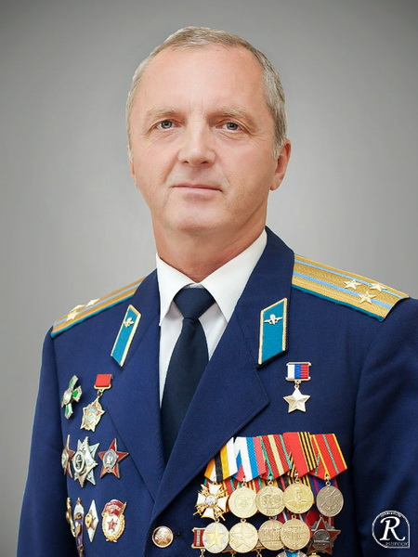
Игорь Валентинович Станкевич

Slide 2
Игорь Валентинович Станкевич родился 31 августа 1958 года в городе Нижний Тагил в семье военнослужащего

Slide 3
Российский и советский военнослужащий, участник боевых действий на территории республики Афганистан, Герой Российской Федерации. Заместитель командира 81-го гвардейского мотострелкового полка 90-й гвардейской танковой дивизии по политической части. Полковник

Slide 4
С 1975—1979 годы учился в Новосибирском высшем военно-политическом общевойсковом училище. Военную службу начал в частях специального назначения, где прослужил шесть лет.
В период с 1985—1987 годы проходил службу в составе Ограниченного контингента Советских войск в Афганистане, участник Афганской войны (1979—1989) в должности командира «отряда агитации и пропаганды» 201-й Гатчинской мотострелковой дивизии в г. Кундуз.

Slide 5
За образцовое несение воинской службы был награждён орденом «Красной звезды» и орденом «За службу Родине» третьей степени.

Slide 6
В сложнейшей боевой обстановке, когда был тяжело ранен командир, подполковник Станкевич И. В., не теряя выдержки и самообладания, принял на себя командование полком. Уверенно управляя подразделениями, подчиняя себе группы солдат других частей, потерявших управление, он возглавил прорыв окружённых мятежниками подразделений к главным силам группировки.

Slide 7
В дальнейшем, полк под командованием Игоря Станкевича, геройски проявил себя в ожесточённых боях с дудаевцами, в том числе предотвратил угрозу захвата противником штаба командующего группировкой российских войск.

Slide 8
Указом Президента Российской Федерации от 19 октября 1995 года за мужество и героизм, проявленные при выполнении специального задания по восстановлению конституционного порядка в Республике Чечня, Станкевичу Игорю Валентиновичу присвоено звание Героя Российской Федерации. Продолжал службу на различных должностях. Завершил воинскую службу в 1999 году в должности начальника отдела воспитательной работы

Slide 9
В советские годы был членом КПСС. С 1999 года в запасе. Работал главой Ленинского района города Самара. Проводил работу патриотической направленности, работал в администрации Самарской области. Руководитель самарской областной общественной организации «Герои Отечества», председатель Самарского отделения Российского военно-исторического общества

